Slide 1
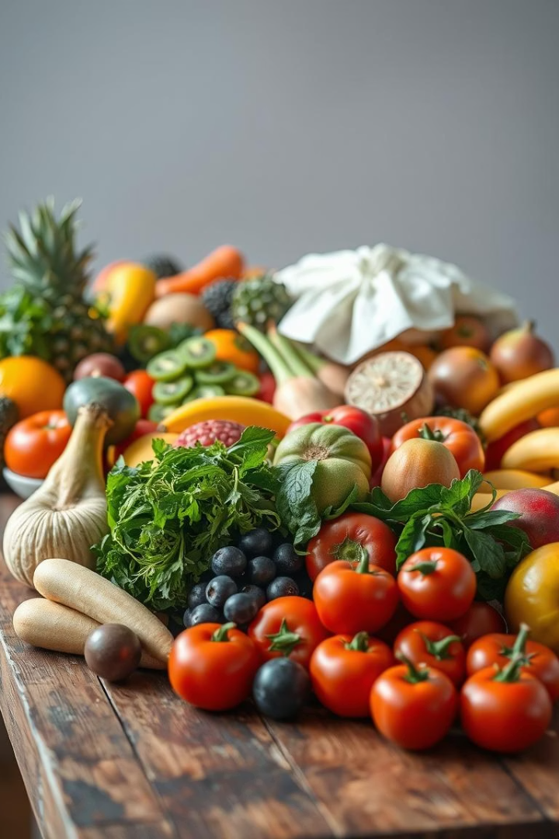


Dự Đoán Loại Trái Cây Và Rau Củ Dựa Trên Hình Ảnh
Giới thiệu về Nhóm 6:
Gồm có Thành Viên:
Đỗ Kim Anh _ 2200002643
Lê Chí Kha _ 2200002544

Slide 2

Nội Dung Thuyết Trình gồm:
Dữ liệu sử dụng
Mô tả thuộc tính dữ liệu
Phương pháp tiếp cận
Kết quả huấn luyện
So sánh các mô hình

Slide 3
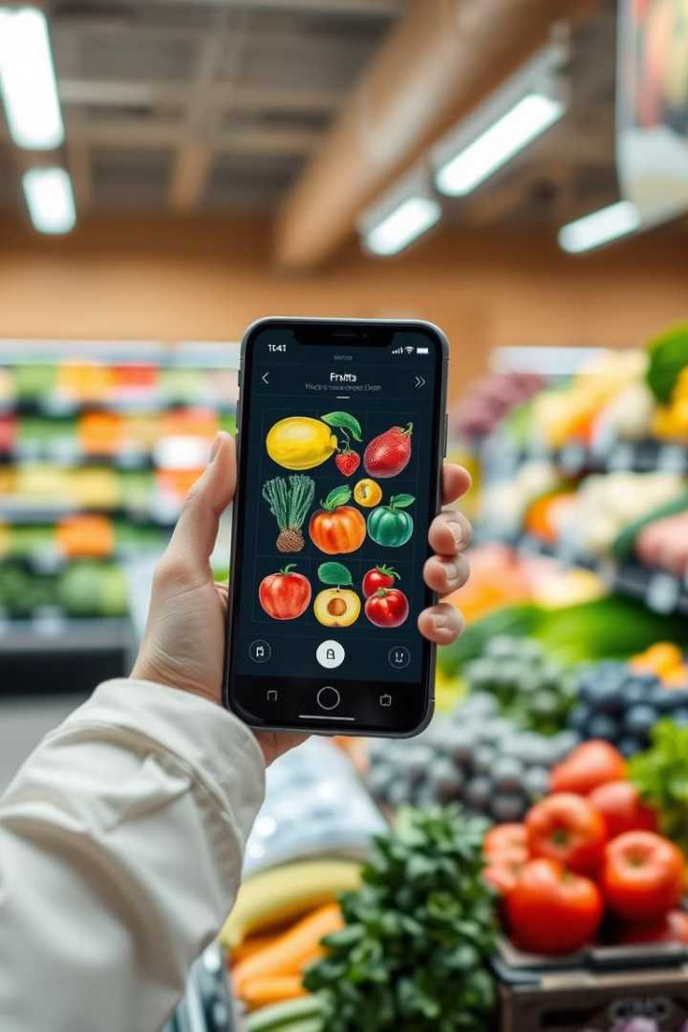
Giới thiệu đề tài và Mục tiêu
Lý do chọn đề tài
Mục tiêu: Phân loại các loại trái cây khác nhau dựa trên hình ảnh
Ứng dụng thực tế: nông nghiệp, thương mại điện tử

Slide 4
Dữ liệu sử dụng:
• Nguồn dữ liệu
- Kaggle, ImageNet và các nguồn ảnh Internet.
• Quy mô dữ liệu
- 4.177 ảnh, chia thành 36 lớp trái cây và rau củ.

Slide 5
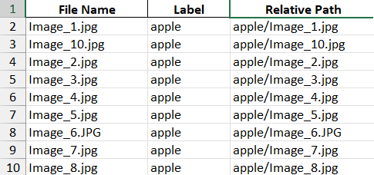
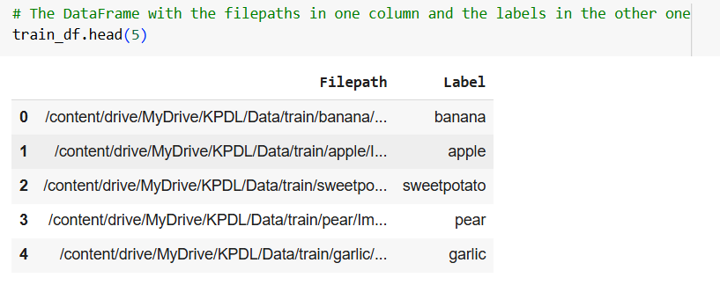
Mô tả thuộc tính dữ liệu:
Các cột chính: File Name, Label, Relative Path.
Gồm 4,177 hình ảnh, 36 nhãn.

Slide 6
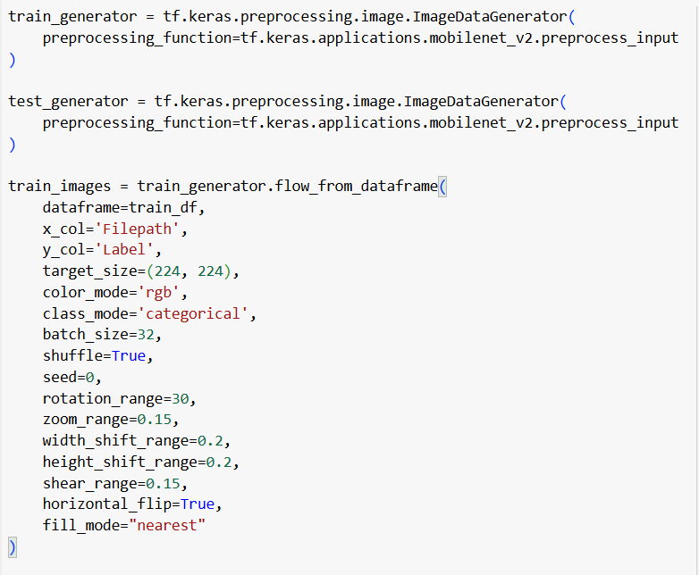
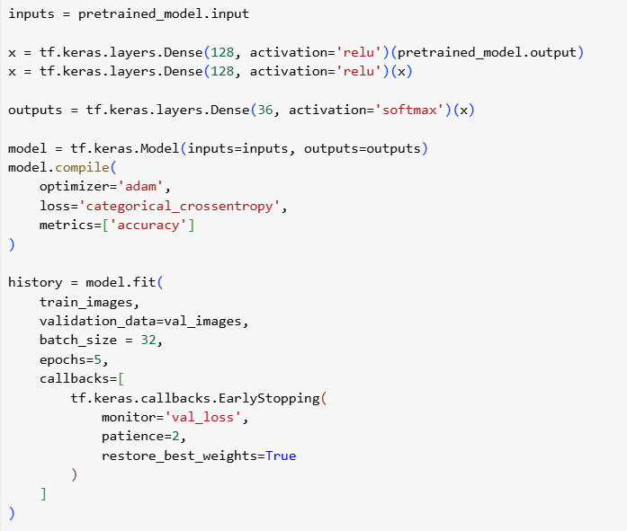
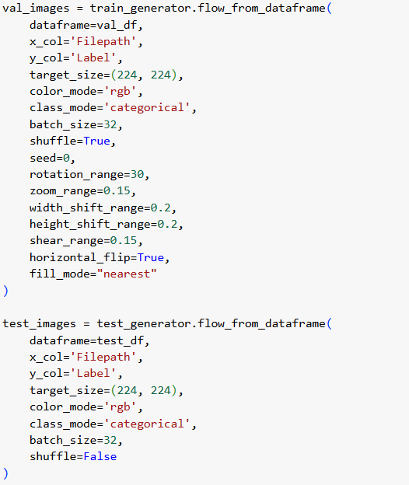
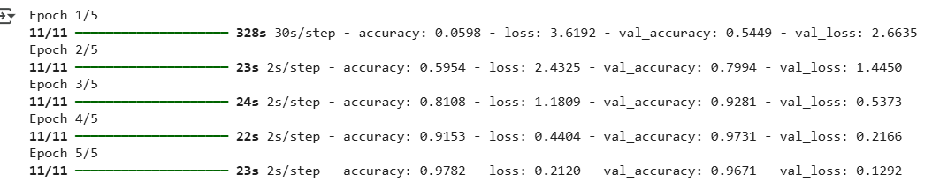

Phương pháp tiếp cận:
Tiền xử lý
Xây dựng mô hình MobileNetV2

Slide 7
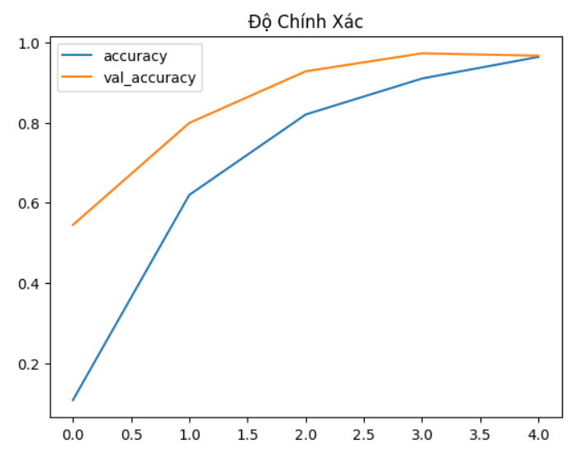
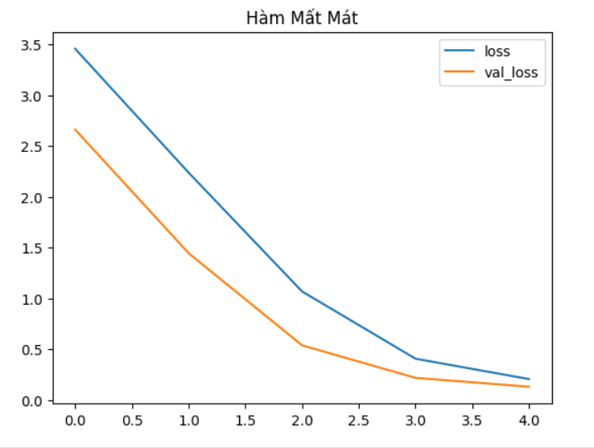


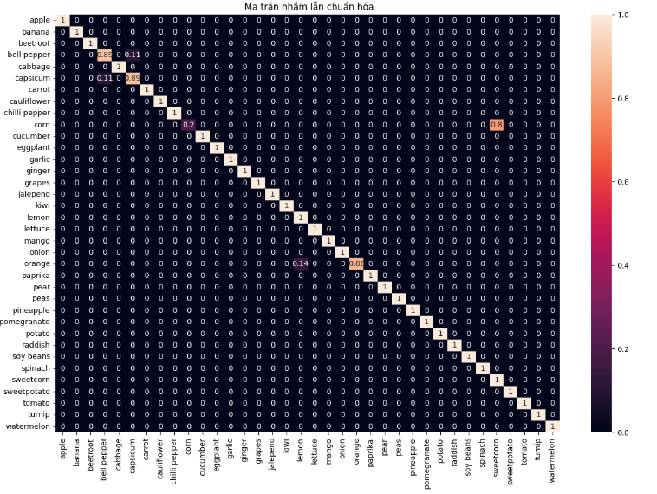
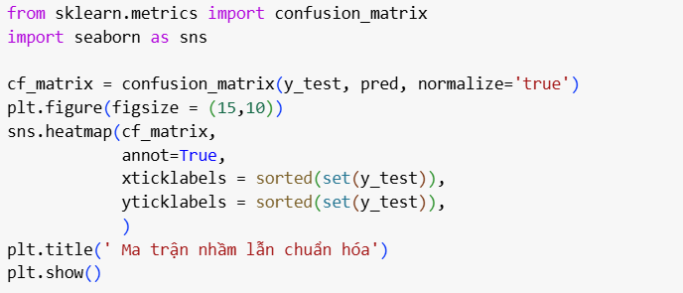
Kết quả huấn luyện:
Biểu đồ Accuracy/Loss ổn định
Ma trận nhầm lẫn:

Slide 8
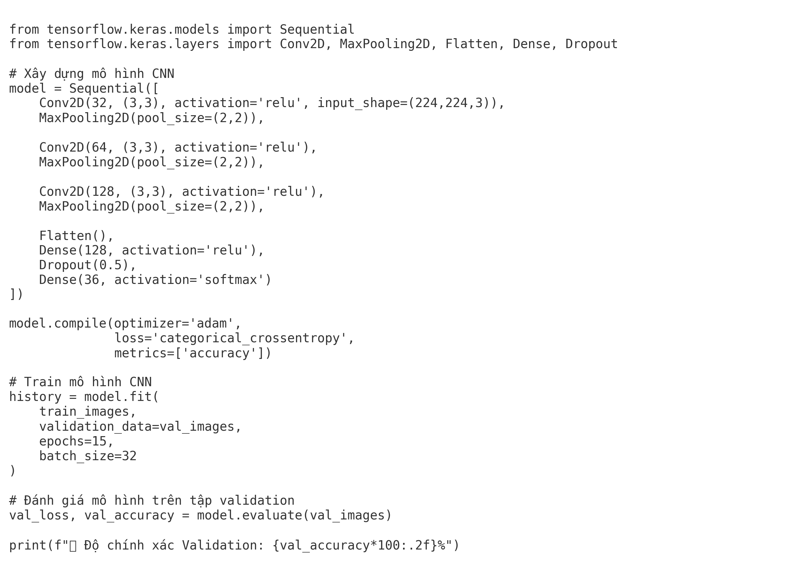
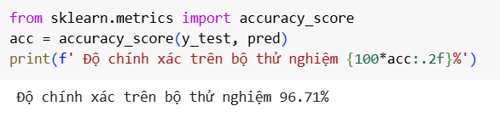
So sánh các mô hình:
CNN đơn giản: Accuracy ~78%.
MobileNetV2: Accuracy ~96.7%.
➔ MobileNetV2 thể hiện sự vượt trội về hiệu suất.

Slide 9
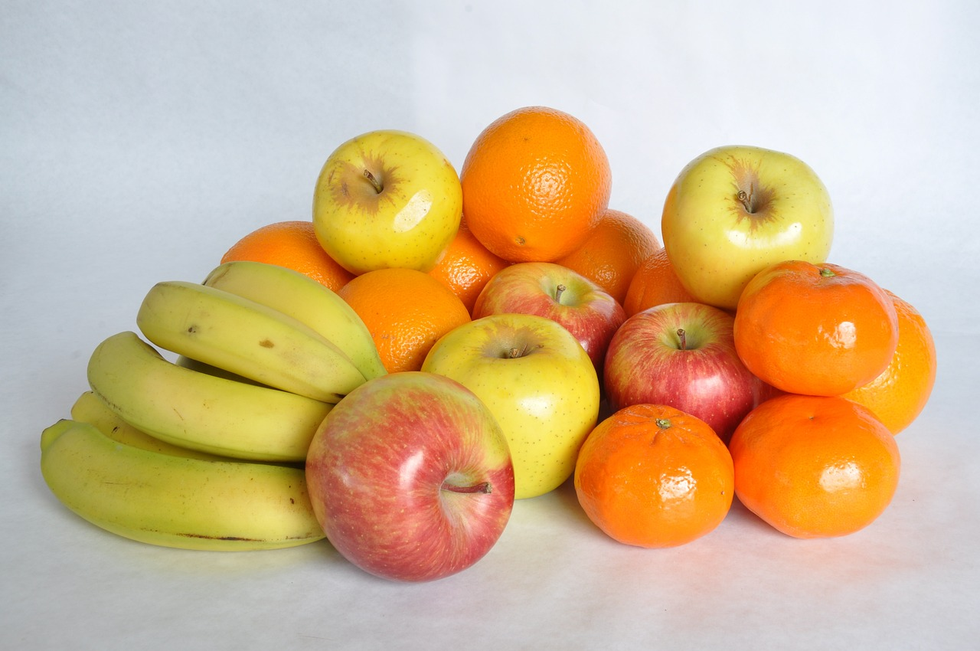
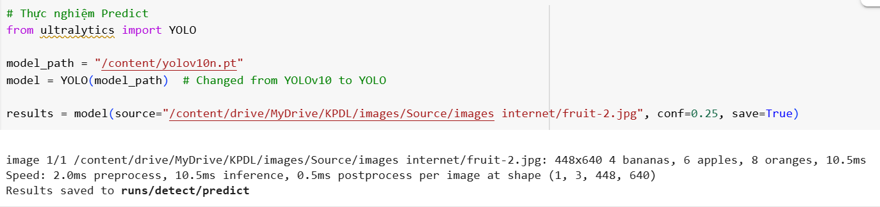
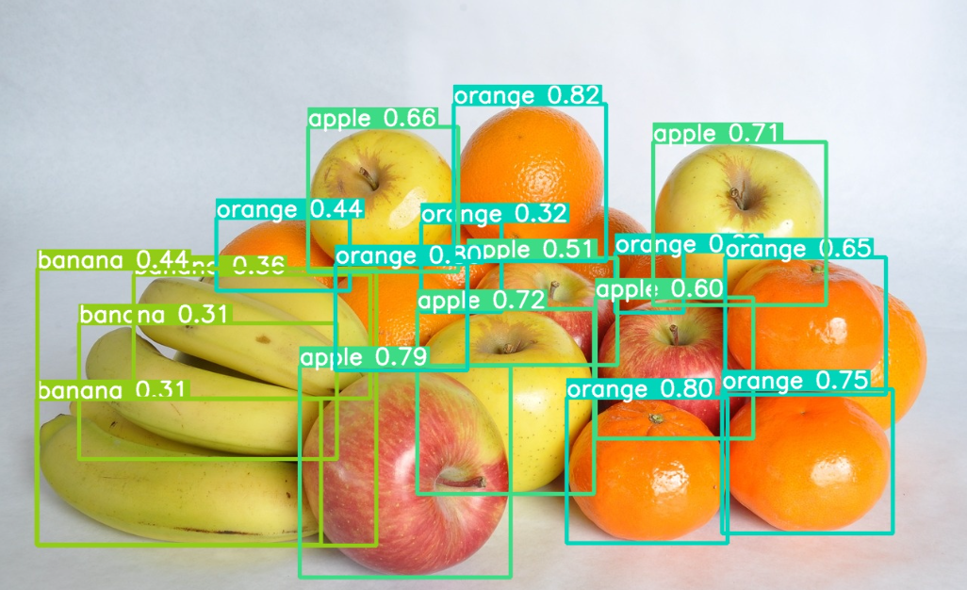

Thử nghiệm với ảnh

Slide 10

Nhận xét và kết luận
Độ chính xác cao
MobileNetV2 phù hợp với bài toán phân loại rau củ, trái cây
Hạn chế
Hạn chế do mất cân bằng dữ liệu và ảnh chất lượng thấp
Tiềm năng
Ứng dụng thực tế rất lớn

Slide 11





Tiềm Năng Và Hướng Phát Triển
Bổ sung dữ liệu
Tối ưu mô hình
Chuyển mô hình sang phiên bản nhẹ hơn như MobileNetV3 hoặc EfficientNet để triển khai trên các thiết bị di động
Thu thập thêm ảnh cho những lớp có ít dữ liệu để cải thiện độ chính xác và giảm mất cân bằng.
2
1
Nông nghiệp thông minh
3
Giáo dục
Kiểm tra, phân loại và đánh giá chất lượng nông sản theo thời gian thực
5
Công cụ minh hoạ sinh động cho môn học về nông sản hoặc AI ứng dụng
4
Thương mại điện tử
Hỗ trợ người dùng tìm kiếm và xác định sản phẩm qua ảnh

Slide 12
Thanks for listening everyone!

